Slide 1
Migracijos procedūrų aktualijos 2024-05-30 Kaunas

Slide 2
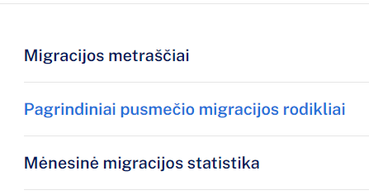
Statistika
https://migracija.lrv.lt/lt/statistika/
 | 2022 m. | 2023 m. | 2024 m.
Išduota naujų LLG | 117 091 | 83 134 | 27 769
- iš jų darbo pagrindu | 37 490 | 58 323 | 19 099
- iš jų mėlynosios kortelės (iš jų – įtraukta į Aukštą pridėtinę vertę kuriančių profesijų, kurių trūksta, sąrašą) | 4 145 (2 679) | 2 052 (730) | 608 (115)

Slide 3
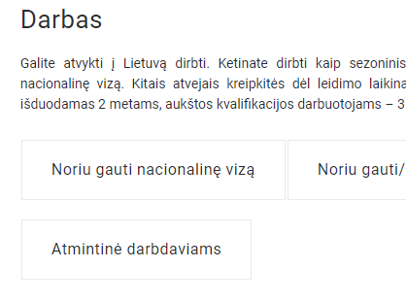
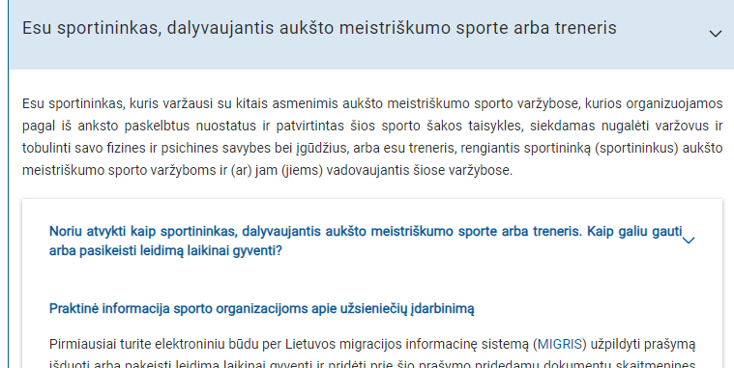
Atmintinės
Darbdaviams: https://www.migracija.lt/darbas
Webinaras: https://www.youtube.com/watch?v=QAfTdrlt_0o
Sporto klubams: https://www.migracija.lt/noriu-gauti/pakeisti-leidim%C4%85-laikinai-gyventi1

Slide 4
Atmintinės (2)
Baltarusijos piliečiams ir Ukrainos piliečiams: https://migracija.lrv.lt/lt/
https://migracija.lrv.lt/lt/naudinga-informacija/ukraina-ukrayina-ukraina-ukraine/informacija-ukrainos-pilieciams-1/darbas-lietuvoje/
Kas tvirtina dokumentus apostilėmis? https://www.hcch.net/en/instruments/conventions/authorities1/?cid=41

Slide 5
Kas naujesnio?
Vaikai nuo 2 m. amžiaus privalo asmeniškai atvykti į MD (anksčiau buvo nuo 6 m. amžiaus)
MD gali uždrausti įmonei 6 mėn. teikti tarpininkavimo raštus, jeigu kyla nelegalios migracijos grėsmė
2024 m. liepos 1 d. įsigalios nauja Lietuvos profesijų klasifikatoriaus redakcija (nuoroda į paskelbtą teisės aktą Teisės aktų registre). Naujas klasifikatorius: https://www.profesijuklasifikatorius.lt/lpk-pakeitimai.
Uždaryti Išorės paslaugų teikėjų biurai Libane, Jordanijoje, Šri Lankoje. Indijoje priimami tik aukštos profesinės kvalifikacijos darbuotojai
Planuojama apmokestinti tarpininkavimo raštus

Slide 6
Planuojami UTPĮ pokyčiai
Nuo 2025 m. sausio – viena kvota visiems darbuotojams užsieniečiams (vietoj dabartinių 4)
Nuo 2024 m. liepos:
darbas tik turint Lietuvos išduotą LLG
užsieniečiai įdarbinami visai darbo laiko normai
galimybė keisti darbdavį – tik po 6 mėn. darbo
jeigu darbo keliems darbdaviams sutartis – ne daugiau nei 4 darbdaviai
licencijuojamoje srityje darbdavys turi turėti licenciją

Slide 7
Dažniausiai daromos klaidos
Tarpininkavimo raštas užpildomas per anksti (raštas galioja tik 5 mėn.!)
Tarpininkavimo rašte daroma klaidų, įkeliami nereikalingi dokumentai
Laikino įdarbinimo įmonės turi pildyti prašymą „ketinu dirbti pagal darbo sutartį, mano profesija nėra įtraukta į trūkstamų profesijų sąrašą pagal įmonės vykdomą veiklą ir man reikalingas Užimtumo tarnybos sprendimas dėl atitikties Lietuvos darbo rinkos poreikiams“ ir TR pažymėti, kad darbuotojas dirbs pagal laikino darbo sutartį
Darbuotojų atranka turi vykti užsienyje!
Vėluojama pasikeisti leidimus gyventi
Darbdaviai vėluoja pranešti apie pasikeitusias aplinkybes
MD skambučių centras informacijos apie konkrečius atvejus neteikia

Slide 8
Klausimai-atsakymai

Slide 9
Evelina Gudzinskaitė Migracijos departamento prie VRM direktorė

